Slide 1
Перша половина хх століття.
Виконала учениця 11-А класу:Вовчак Вікторія

Slide 2
Напрямки літератури:
Реалізм;
Неоромантизм;
Модернізм.

Slide 3
Риси реалізму:
раціоналізм, раціоцентричний психологізм (ототожнення психіки і свідомості, недооцінка позасвідомих процесів);
правдиве, конкретно-історичне, всебічне зображення типових подій і характерів у типових обставинах при правдивості деталей;
принцип точної відповідності реальній дійсності усвідомлюється як критерій художності, як сама художність;
характер і вчинки героя пояснюються його соціальним походженням та становищем, умовами повсякденного життя;
конфліктність (драматизація) як сюжетно-композиційний спосіб формування художньої правди;
вільна побудова творів;
превалювання (перевага) епічних, прозових жанрів у літературі, послаблення ліричного струменя мистецтва;
розв'язання проблем на основі загальнолюдських цінностей.

Slide 4
Неоромантизм
Неоромантизм (від гр. neos — новий і романтизм) — умовна назва естетичних тенденцій, що виникли в літературі на межі XIX - XX ст. Представники неоромантизму, як і їхні попередники — романтики першої половини XIX ст., заперечували прозу «обивательського життя», оспівували мужність, подвиги, романтику пригод, часто обираючи тлом для своїх сюжетів екзотичні країни. Характерний для неоромантизму герой — непересічна сильна особистість, нерідко наділена рисами «надлюдини»; вигнанець, що протистоїть більшості; шукач романтики й пригод. Сюжетам неоромантичних творів притаманні гостра напруженість, елементи небезпеки, боротьби, фантастики. Неоромантичні тенденції простежуються у творчості Дж. Конрада, Р. Кіплінга, Р. Л. Стівенсона, А. Конан Дойля, Е. Л. Войнич, Г. Ібсена, Джека Лондона, М. Гумільова та інших письменників.

Slide 5
Риси модернізму:
особлива увага до внутрішнього світу особистості;
проголошення самоцінності людини та мистецтва;
надання переваги творчій інтуїції;
розуміння літератури як найвищого знання, що здатне проникати у найінтимніші глибини існування особистості і одухотворити світ;
пошук нових засобів у мистецтві (метамова, символіка, міфотворчість тощо);
прагнення відкрити нові ідеї, що перетворять світ за законами краси і мистецтва.

Slide 6
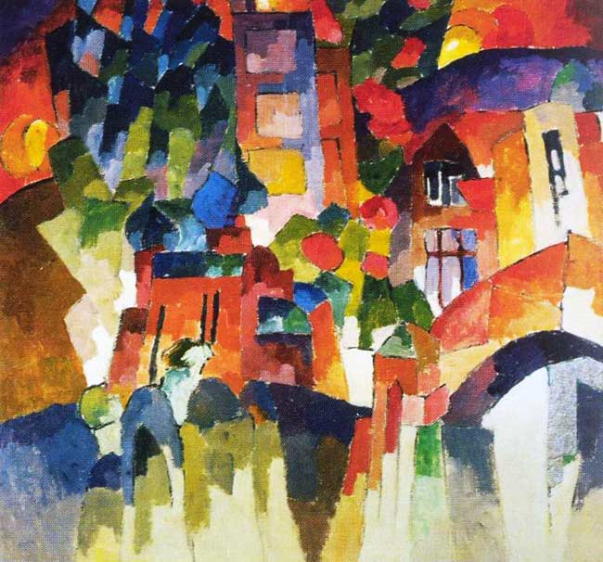
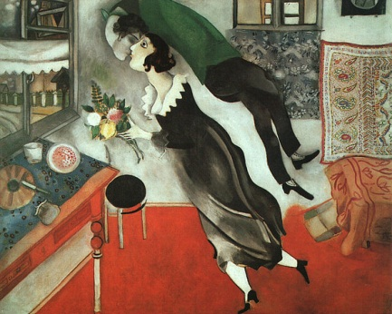
Такі крайні, радикальні модерністські течії, як дадаїзм або футуризм отримали назву авангардизму (від фр. avant - уперед, garde - сторожа, передовий загін) - напрямок у художній культурі XX ст., який полягав у відмові від існуючих норм і традицій, перетворенні нових художніх засобів у самоціль; відображенні кризових, хворобливих явищ у житті й культурі у перекрученій формі. Авангардизму притаманне бунтарство.

Slide 7

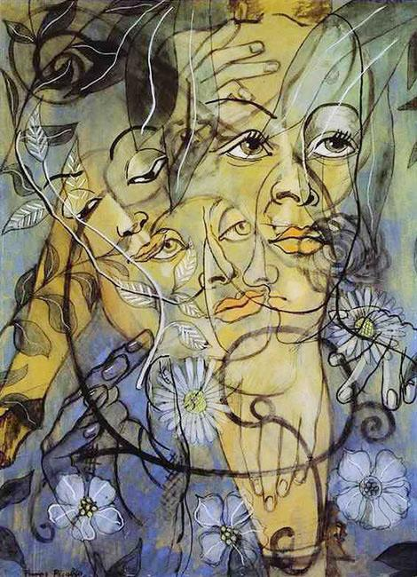
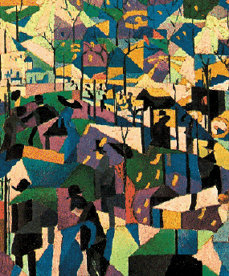
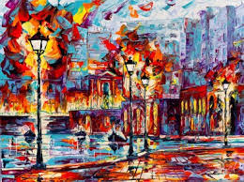
Авангардистські течії та напрямки:
Експресіонізм;
Кубізм;
Футуризм;
Дадаїзм.

Slide 8
Неоміфологізм
Неоміфологізм - це концепція, яка розглядає міфологізм (співвіднесеність з міфом) як найбільш характерну форму художнього мислення мистецтва ХХ століття. Відповідно до цієї концепції, все ХХ століття постає як складна система майстерно поєднуються і взаімоотражающіх один одного культурно-естетичних міфів.

Slide 9
Література хх століття
Елітарна культура
Масова культура

Slide 10
Масова культура:
Ма́сова культу́ра (або: маскульт, маскультура по́п-культу́ра, популярна культу́ра) — культура, популярна серед широких верств населення в даному суспільстві та переважно комерційно успішна, елементи якої знаходяться повсюди: в кулінарії, одязі, споживанні, засобах масової інформації, в розвагах (наприклад, у спорті і літературі) — контрастуючи з «елітарною культурою».

Slide 11
Елітарна культура:
Еліта́рна культу́ра (англ. High culture, нім. Hochkultur) — культура, що ґрунтується на існуванні специфічних форм мистецтва, зрозумілих лише невеликій групі людей, які мають досить високий інтелектуальний рівень, відповідні духовні запити, особливу художню сприйнятливість. Концепцію елітарної культури обстоював А. Шопенгауер. Вихідним пунктом цієї концепції, на його думку, є антропологічний поділ людей на два типи «людей корисних» (масу) і «людей-геніїв». Останні естетично обдаровані й схильні до філософсько-художньої творчості.

